Slide 1

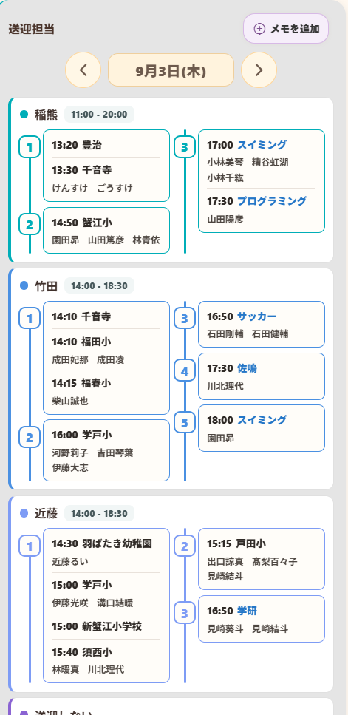
ケーニーズ学童クラブ
利用者用
かんたんガイド
お子さまの予定と、学童からの連絡をいつでも確認する
毎日の画面を見ながら、必要な操作だけ確認できます。

Slide 2
ケーニーズ学童クラブ | 利用者ガイド
02
この手順書でできること
必要な操作を探しやすい順に並べています。
01
ホームの確認
02
予定変更
今日の予定とお知らせを見る
利用・送迎の予定を変更する
03
メッセージ
04
出欠確認
学童へ連絡を送る
利用予定を確認する
05
日付の切替
06
送信後の確認
確認したい日を選ぶ
反映漏れを防ぐチェック項目

Slide 3
ケーニーズ学童クラブ | 利用者ガイド
03
ホームで、今日の予定と連絡を確認する
利用予定の確認と予定変更は、まずホームから始めます。
01
今日の予定を見る
利用予定や送迎に関する情報を確認します。
02
お知らせを確認する
学童から届いた大切な連絡は、内容を最後まで確認します。
03
メッセージを確認する
個別のやり取りがある場合は、未読の内容を確認します。

Slide 4

ケーニーズ学童クラブ | 利用者ガイド
04
利用予定・送迎を変更する
予定が変わったときは、分かった時点で変更を入力します。
01
対象の日付を選ぶ
変更したい利用日が表示されているか確認します。
02
利用・送迎の内容を入力する
利用の有無、送迎の有無、時刻や送迎先を必要に応じて変更します。
操作の入口
03
送信後に内容を見直す
予定変更
ホームまたは変更履歴で、入力内容が反映されたか確認します。
送迎だけを変更した日も、利用予定の日付が合っているか確認します。

Slide 5

ケーニーズ学童クラブ | 利用者ガイド
05
学童へメッセージを送る
質問や連絡事項がある場合は、内容を短く整理して送ります。
01
やり取りする相手を開く
学童とのメッセージ画面を開きます。
02
必要な情報を入力する
お子さまの名前、対象日、伝えたい内容の順に入力します。
操作の入口
03
送信後に見直す
メッセージ
送った内容が会話に表示されていることを確認します。
当日の送迎変更は、メッセージだけでなく予定変更にも入力します。

Slide 6
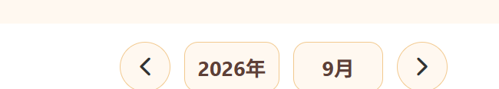
ケーニーズ学童クラブ | 利用者ガイド
06
利用予定を確認する日を選ぶ
日付を切り替えて、確認・入力したい日を表示します。
01
年・月を選ぶ
確認したい利用月を選択します。
02
対象の日を表示する
予定変更や出欠確認をしたい日を開きます。
03
日付を見直す
送信前に、画面上部の日付が合っているか確認します。

Slide 7
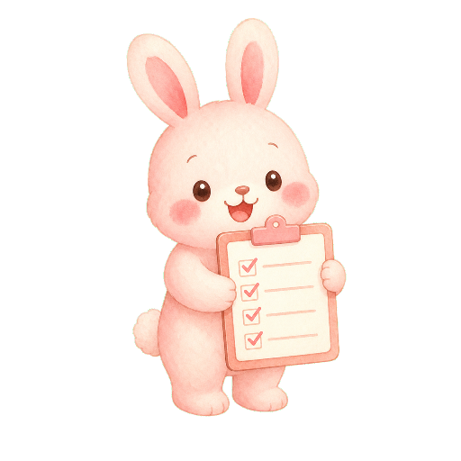
ケーニーズ学童クラブ | 利用者ガイド
07
出欠・利用予定を確認する
送った変更が反映されているか、利用予定を定期的に確認します。
01
確認したい日を選ぶ
ホームまたは日付選択から対象日を開きます。
02
利用予定を確認する
利用の有無、送迎に関する表示を確認します。
操作の入口
03
違いがあれば変更する
出欠確認
予定と異なる場合は、予定変更から入力し直します。
予定の反映に不安があるときは、日付を変えてから戻し、表示を確認します。

Slide 8
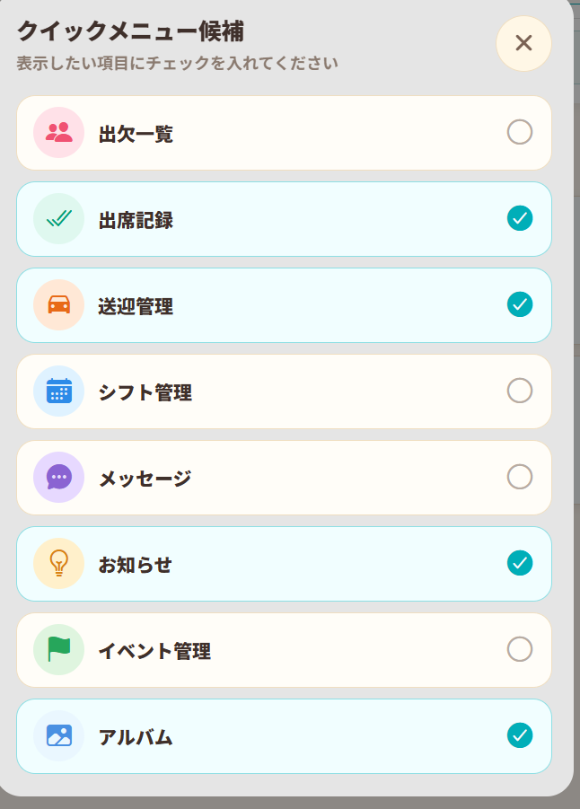
ケーニーズ学童クラブ | 利用者ガイド
08
クイックメニューから目的の機能を開く
ホームからすぐに開きたい機能は、クイックメニューで選択します。
01
表示したい機能を選ぶ
項目を押して選択状態にします。必要に応じて表示内容を見直します。
02
決定する
画面下部の決定を押すと、ホームのクイックメニューに反映されます。
03
迷ったとき
まずは「出欠」「送迎」「メッセージ」を優先して表示しておくと便利です。

Slide 9

ケーニーズ学童クラブ | 利用者ガイド
09
送迎に関する情報を確認する
必要な日は、送迎先や時刻が予定どおりか確認します。
01
対象の日付を開く
確認したい利用日が画面上部に表示されているか見ます。
02
送迎内容を確認する
送迎の有無、時刻、送迎先を確認します。
操作の入口
03
変更があれば予定変更へ
ホーム / 送迎確認
内容が違う場合は、予定変更から修正します。
習い事やお迎え先の変更は、分かった時点で早めに入力します。

Slide 10
ケーニーズ学童クラブ | 利用者ガイド
10
利用者の送信後チェック
完了後にこの4点を確認すると、見落としを減らせます。
✓
✓
✓
✓
日付確認
内容確認
送信確認
再確認
変更する日が合っている
利用・送迎の内容が正しい
変更・連絡が表示されている
ホームで予定を見直した
迷ったら、ホームに戻って「今日の予定」と「お知らせ」をもう一度確認します。

